Slide 1
Machines d’états UML
Utilisé pour modéliser le comportement dynamique d’un processus
  Peut être utilisé pour modéliser de haut niveau le comportement général d’un système entier
  Peut être utilisé pour modéliser le comportement détaillé d’un seul objet
  Tout autre niveau de détail entre ces deux extrêmes est possible

Slide 2
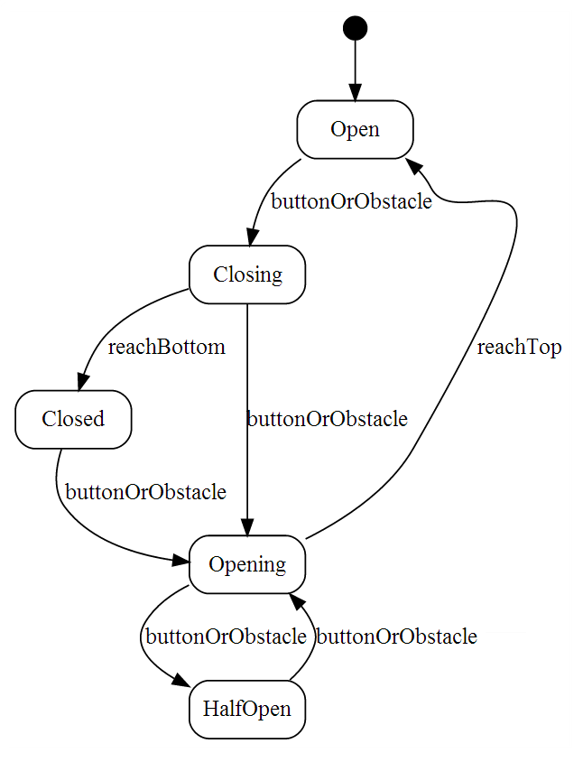
Exemple d’une Machine d’états
Exemple Pour Modéliser les états d’une porte de garage
(On va revenir à cet exemple plus tard)

Slide 3
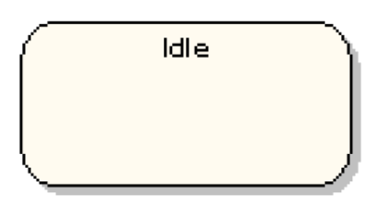
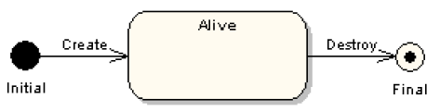
états
Symbole pour un état
Un système dans un état va rester dans cet état jusqu’à l’occurrence d’un évènement qui lui cause de changer d’état
  Être dans un état veut dire que le système va se comporter d’une façon spécifique en réponse à un évènement qui se produit
Symboles pour les états initial et final

Slide 4
états
Plusieurs types différents d’évènements peuvent causer le passage du système d’un état à un autre
  Dans chaque état, le système se comporte d’une façon différente

Slide 5
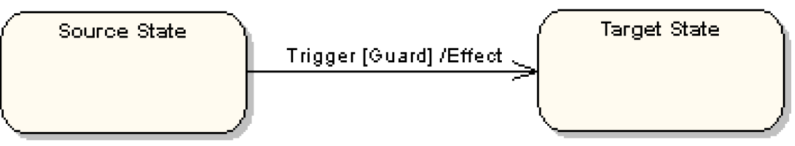
Transitions
Transitions sont représentées par des flèches

Slide 6
Transitions
Une transition représente un changement d’état en réponse à un évènement
  It est supposé se produire d’une façon instantanée (ça ne prend pas du temps)
Une transition peut avoir
  Un Déclencheur (Trigger): la cause de la transition qui peut être un évènement ou le passage du temps
  Une Garde (Guard): une condition qui doit être vraie pour que le déclencheur cause la transition
  Un Effet (Effect): une action qui va être invoquée directement sur le système ou l’objet modélisé lorsque la transition se produit

Slide 7
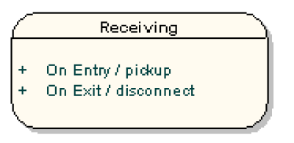
Actions D’états
Un effet peut être associé avec une transition
Si l’état de destination est associé avec plusieurs transitions d’arrivée (plusieurs transitons arrive a cet état), et chaque transition possède le même effet:
  Ce serait mieux d’associer l’effet avec les états (au lieu des transitions)
  On peut réaliser cela en utilisant un effet d’entrée
  On peut aussi ajouter un effet de sortie

Slide 8
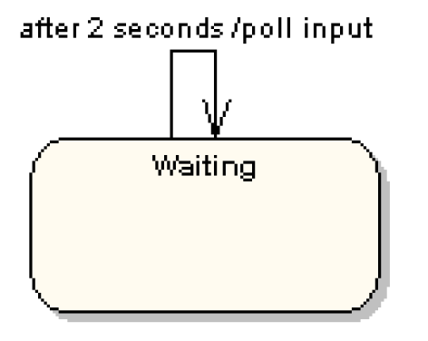
Auto Transition
Un état peut avoir une transition qui est dirigée vers lui-même: auto transition
Ceci est plus utile quand un effet est associé avec la transition

Slide 9
Revenant à notre exemple initial
Exemple pour modéliser les états d’une porte

Slide 10
Décisions
Comme dans les diagrammes d’activité, on peut utiliser des nœuds de décisions (ont les appelle pseudo-états)
Les nœuds de décisions sont représentés par des symboles de diamants
  On a toujours une transition d’arrivée et deux ou plus transitions de départ
  La branche d’exécution est décidée par la condition (garde) associée avec les transitions qui sortent du nœud de décision

Slide 11
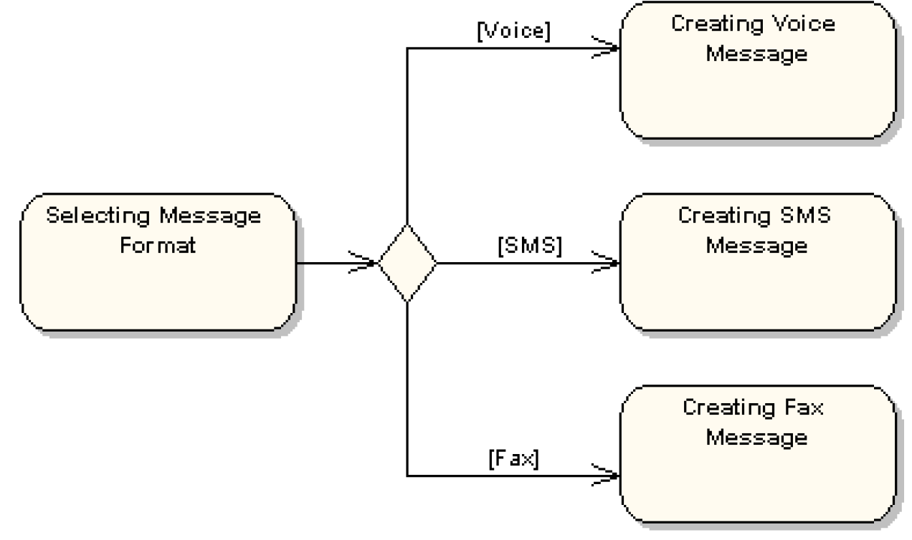
Décisions

Slide 12
états composés
Une machine d’état peut inclure des diagrammes de sous-machine
Exemple d’une application de communication simple:
Connected
Waiting
disconnect
Disconnected
receiveByte
byteProcessed
ProcessingByte
connect
closeSession

Slide 13
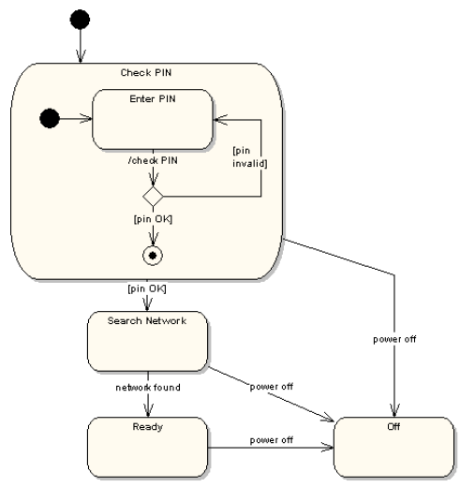
états composés - Exemple

Slide 14
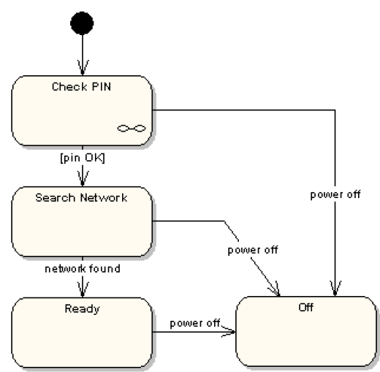
états composés - Exemple
Même exemple, mais avec une représentation alternative
  Le symbole dans l’état “Check Pin” indique que les détails de la sous-machine sont spécifiés dans une autre machine d’état

Slide 15
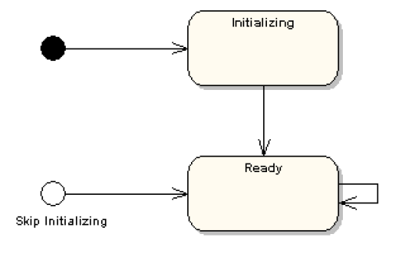
Points D’entrée
Parfois, on n’a pas besoin de commencer l’exécution par l’état initial
  Il arrive des fois qu’on veut commencer l’exécution à partir d’un point alternatif
PerformActivity

Slide 16
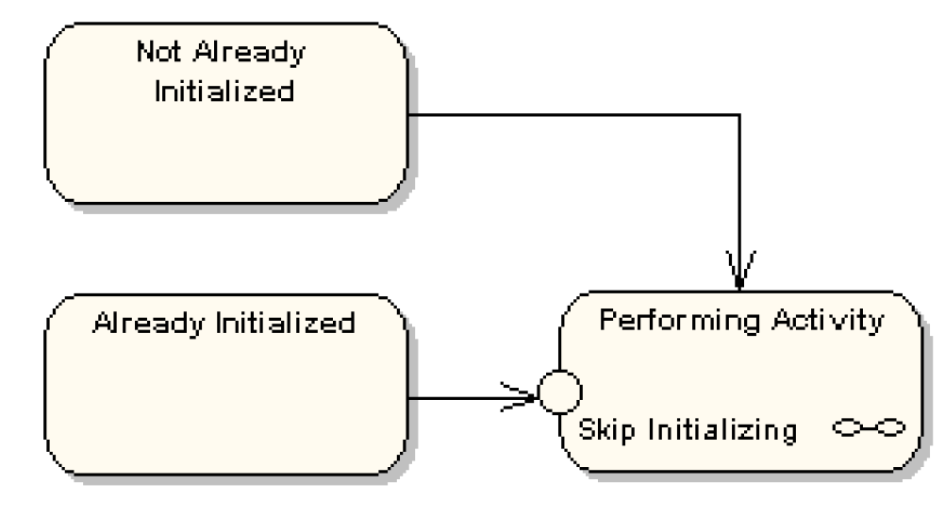
Points D’entrée
Voici le même système qu’on vient de voir, d’un niveau plus haut

Slide 17
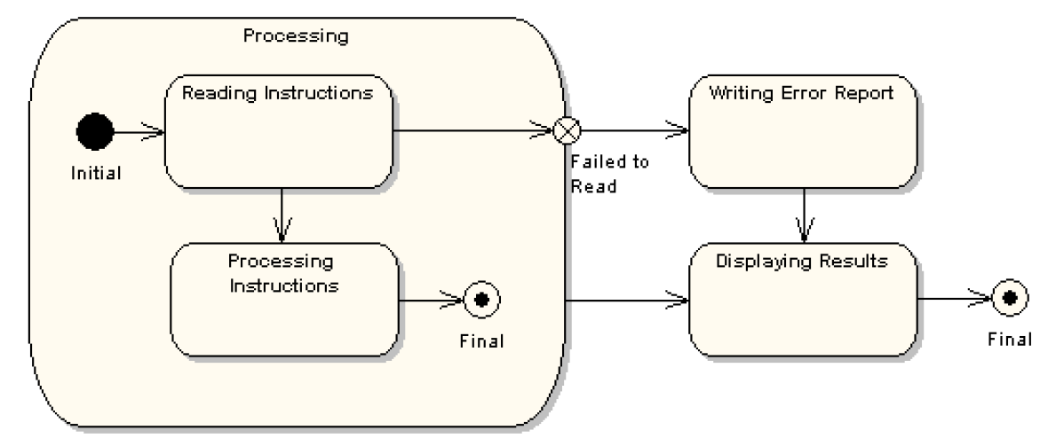
Points de Sortie Alternative
Il est aussi possible d’avoir des points de sortie alternative d’un état composé

Slide 18
Cas d’utilisation – ATM – Valider le NIP (1)
Nom du cas d’utilisation: Valider le NIP
Sommaire: Le système valide le NIP du client
Acteur: Client de l’ATM
Précondition: L’ATM est inoccupé, affichant le message de bienvenue.

Slide 19
Cas d’utilisation – ATM – Valider le NIP (2)
Séquence principale:
  Le client insert sa carte ATM dans le lecteur.
  Si le système reconnait la carte, il lit le numéro de la carte.
  Le système demande au client son NIP.
  Le client rentre son NIP.
  Le système vérifie la date d’expiration de la carte et si la carte a été déclarée perdue ou volée.
  Si la carte est valide, le système vérifie si le NIP rentré correspond au NIP de la carte maintenu par le système.
  Si les NIP matchent, le système vérifie quels comptes sont accessibles avec la carte ATM.
  Le système affiche les comptes du client et demande au client quel type de transaction il veut: retirer, voir ou transférer.

Slide 20
Cas d’utilisation – ATM – Valider le NIP (3)
Séquences alternatives:
  Étape 2: Si le système ne reconnait pas la carte, il éjecte la carte
  Étape 5: Si le système détermine que la carte est expirée, le système confisque la carte.
  Étape 5: Si le système détermine que la carte a été déclarée perdue ou volée, le système confisque la carte.
  Étape 7: Si le NIP rentré par le client ne matche pas le NIP de cette carte, le système redemande le NIP.
  Étape 7: Si le client rentre un NIP incorrect trois fois, le système confisque la carte.
  Étapes 4-8: Si le client rentre « Annuler », le système annule la transaction et éjecte la carte.
Poste-condition: Le NIP du client a été validé.

Slide 21
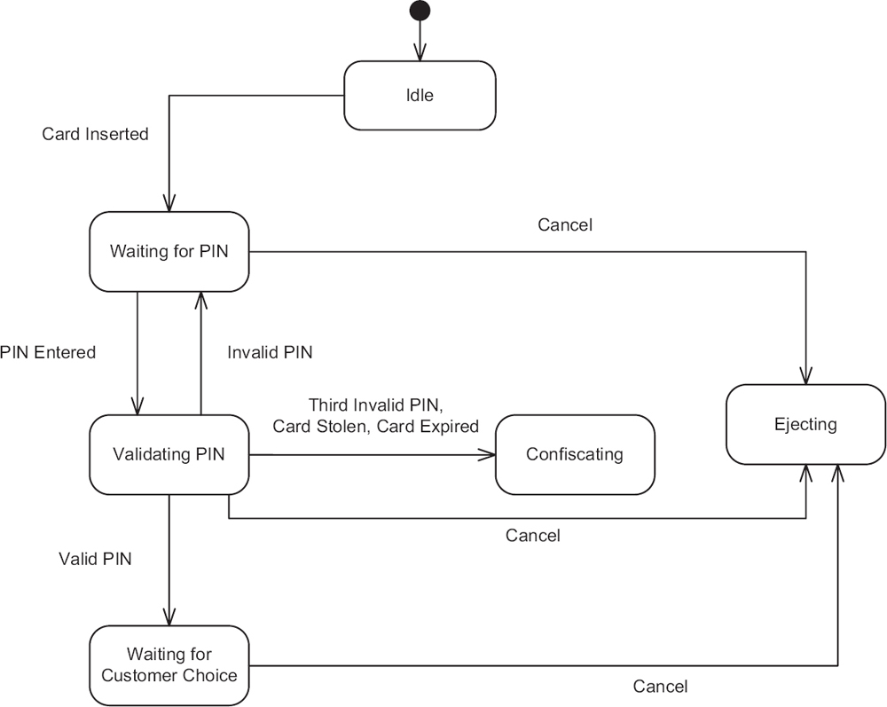
Exemple Machine ATM
Validation du NIP:

Slide 22
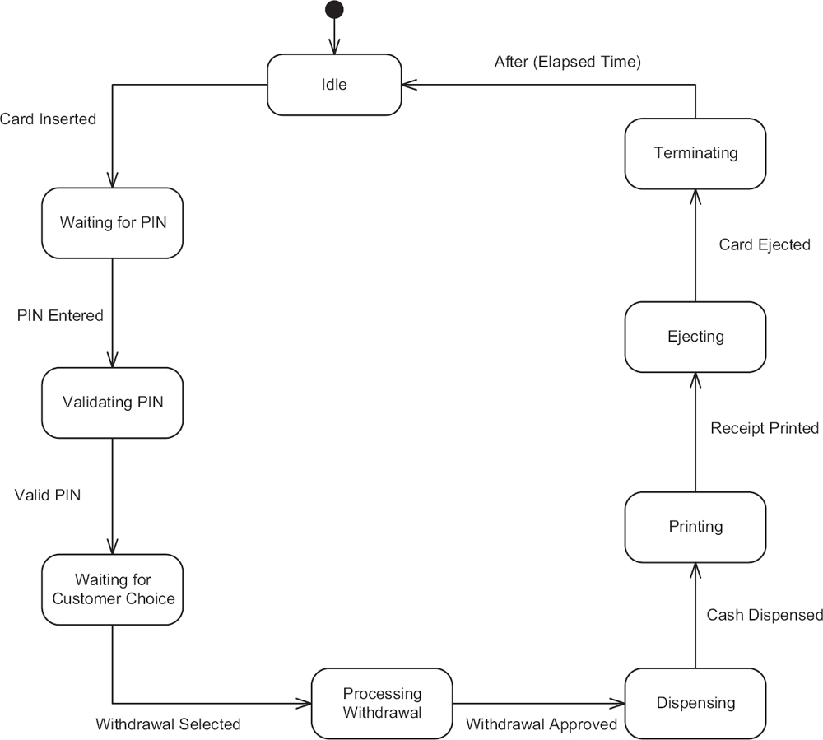
Exemple Machine ATM
Retirage des fonds:

Slide 23
Section 4
Modélisation comportementale

Slide 24
sujets
Nous allons continuer de parler la machine d’état UML
Nous allons voir un exemple complet d’étude de cas pour construction d’un logiciel simple avec concentration sur les machines d’état UML
Nous terminerons cette section avec des commentaires finaux de sagesse!

Slide 25
séance passée
Nous avons parler des machines d’état UML
  États et transitions
  Effets d’état
  Auto Transition
  Pseudo-états de décisions
  États composés
  Entrées et sorties alternatives
Aujourd’hui, nous allons voir des concepts de machines d’états UML plus avancés

Slide 26
États d’histoire
Une machine d'état décrit les aspects dynamiques d'un processus dont le comportement actuel dépend de son passé
Une machine d'état en vigueur spécifie l'ordre légal des états dont un processus peut passer au cours de sa vie
Quand une transition entre dans un état composé, l'action de la sous machine d'état recommence à son état initial
  Sauf si un point d'entrée alternatif est spécifié
Il y a des moments où vous souhaitez modéliser un processus de sorte qu'il se souvient du dernièr sous-état qui était actif avant de quitter l'état composé

Slide 27
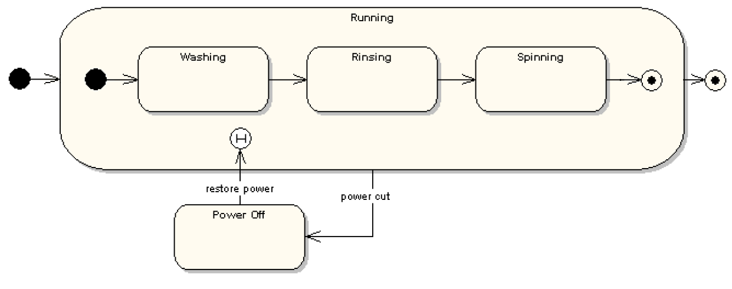
États d’histoire
Diagramme d’état simple d’une machine à laver:
  Événement coupure du courant électrique: transition à l’état “Power Off”
  Événement courant restauré: transition à l’état actif avant la coupure du courant pour continuer le cycle

Slide 28
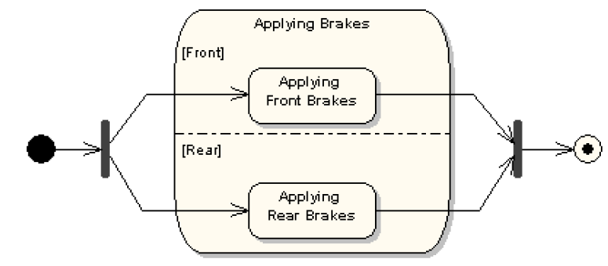
Régions concurrentielles
Les machines de sous-état séquentielles sont le genre de sous-machines les plus connues
  Dans certaines situations de modélisation, on fait appel à des sous machines concurrentielles (deux machines de sous-état ou plus qui travaillent simultanément)
Exemple des freins:

Slide 29
Régions concurrentielles
Exemple de modélisation d’un système de maintenance qui utilise des régions concurrentielles
Maintenance
Testing
testingCompleted
shutDown
Testing devices
Self diagnosing
diagnosisCompleted
Idle
maintain
Commanding
commandProcessed
[continue]
Waiting
Processing Command
commandProcessed
[not continue]
command

Slide 30
Régions orthogonales
Les régions concurrentielles sont aussi nommés régions orthogonales
Ces régions nous permettent de modéliser la relation de « ET » entre les états (par opposition à la relation « OU » de défaut)
  Ceci veut dire que dans une machine de sous-état, le système peut exister dans différents états en même temps
Analysons ce phénomène en utilisant un exemple de machine d’état d’un clavier d’ordinateur

Slide 31

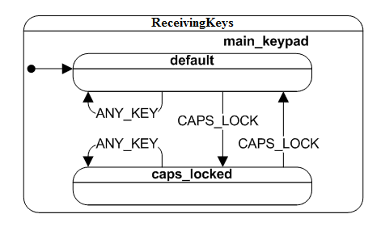
Exemple du clavier (1)
Exemple du clavier sans régions orthogonales

Slide 32
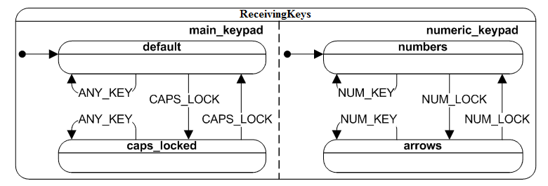
Exemple du clavier (2)
Exemple du clavier avec régions orthogonales

Slide 33
Porte du garage – étude de cas
Contextes
  La compagnie DOORS inc. fabrique des composantes de portes de garage
  Cependant, ils ont des problèmes avec le logiciel intégré (embedded) qui contrôle le moteur (motor unit) de l’ouvre-porte automatique du garage
    Ils ont développé ce logiciel eux-mêmes
    Ceci leur cause la perte de clients
  Ils ont décidé de jeter le logiciel existant et embaucher une compagnie de logiciel professionnelle pour livrer un logiciel sans problèmes (bugs)

Slide 34
Exigences du Client
Exigences (informelles) du client:
  Exigence 1: Quand la porte du garage est fermée, elle doit s’ouvrir lorsque l’utilisateur pèse le bouton sur le système de contrôle mural ou sur la télécommande
  Exigence 2: Quand la porte du garage est ouverte, elle doit se fermer lorsque l’utilisateur pèse le bouton sur le système de contrôle mural ou sur la télécommande
  Exigence 3: La porte du garage ne doit pas se fermer sur un obstacle
  Exigence 4: Il doit y avoir un moyen pour avoir la porte du garage semi-ouverte
  Exigence 5: Le système doit accomplir un test auto-diagnostic avant d’effectuer une commande (ouvrir ou fermer) afin de s’assurer que toutes ses composantes sont fonctionnelles

Slide 35
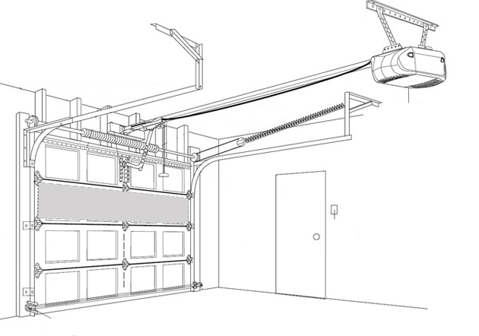
Exigences du Client
Motor Unit
(includes a microcontroller where the software will be running)
Wall Mounted Controller
(a remote controller is also supported)
Sensor Unit(s)
(detects obstacles, when the door is fully open and when it is fully closed)

Slide 36

Diagramme de cas d’utilisation
Diagramme de cas d’utilisation
Garage Door System
Open Door
include
Run Diagnosis
Close Door
Garage Door User
include

Slide 37
Cas d’utilisation: effectuer un diagnostic
Nom du cas d’utilisation: Effectuer un Diagnostic
Sommaire: Le système effectue un test autodiagnostic
Acteur: L’utilisateur de la porte de garage
Précondition: L’utilisateur a pesé sur la télécommande ou sur le bouton du système de contrôle mural
Séquence:
  Vérifier si le détecteur fonctionne correctement
  Vérifier si l’unité moteur fonctionne correctement
  Si tout les composantes sont vérifiés avec succès, le système autorise l’exécution de la commande
Séquence alternative:
Étape 3: Un des points à vérifier échoue, et donc le système n’autorise pas l’exécution de la commande
Poste condition: L’autodiagnostic détermine que le système est opérationnel

Slide 38
Cas d’utilisation: Ouvrir la porte
Nom du cas d’utilisation: Ouvrir la porte
Sommaire: Ouvrir la porte du garage
Acteur: L’utilisateur de la porte du garage
Dépendance: Inclure le cas d’utilisation d’effectuer un diagnostic
Précondition: Le système de la porte du garage est opérationnel et prêt à accepter une commande
Séquence:
  L’utilisateur pèse la télécommande ou le bouton du système de contrôle mural
  Inclure le cas d’utilisation d’effectuer un diagnostic
  Si la porte est actuellement en train de se fermer ou elle est déjà fermée, le système ouvre la porte
Séquence alternative:
Étape 3: Si la porte est ouverte, le système ferme la porte
Étape 3: Si la porte est en train de s’ouvrir, le système arrête la porte (la gardant semi-ouverte)
Poste-condition: La porte du garage est ouverte

Slide 39
Cas d’utilisation: fermer la porte
Nom du cas d’utilisation: Fermer la porte
Sommaire: Fermer la porte du garage
Acteur: L’utilisateur de la porte du garage
Dépendance: Inclure le cas d’utilisation d’effectuer un diagnostic
Précondition: Le système de la porte du garage est opérationnel et prêt à accepter une commande
Séquence:
  L’utilisateur pèse la télécommande ou le bouton du système de contrôle mural
  Inclure le cas d’utilisation d’effectuer un diagnostic
  Si la porte est actuellement en train de s’ouvrir ou elle est déjà ouverte, le système ferme la porte
Séquence alternative:
Étape 3: Si la porte est en train de se fermer ou elle est déjà fermée, le système ouvre la porte
Étape 3: Si la porte est en train de s’ouvrir, le système arrête la porte (la gardant semi-ouverte)
Poste-condition: La porte du garage est fermée

Slide 40
Modélisation comportementale de haut niveau

Slide 41
Modèle structural de haut niveau

Slide 42
Modèle structural raffiné

Slide 43
Modèle comportemental raffiné – unité moteur
Running
Open
buttonPressed() [isFunctioning()]
Timer (180 s)
[! isFunctioning()]
Closing
doorOpen()
doorClosed()
buttonPressed(),
obstacleDetected()
[isFunctioning()]
buttonPressed(),
[! isFunctioning()]
WaitingForRepair
Closed
Timer (180 s)
[isFunctioning()]
buttonPressed() [isFunctioning()]
Opening
buttonPressed()
buttonPressed()
HalfOpen

Slide 44
Modèle comportemental raffiné – unité détecteur
CheckingForObstacles
SendingObstacleEvent
[isObstacleDetected()]
[!isObstacleDetected()]
CheckingIfDoorOpen
Time (20 ms)
SendingOpenDoorEvent
[isDoorOpen()]
[!isDoorOpen()]
CheckingIfDoorClosed
SendingDoorClosedEvent
[isDoorClosed()]
[!isDoorClosed()]
Sleeping

Slide 45

Ne vous-endormez pas!

Slide 46
programmation
Lorsque nous sommes satisfaits du niveau de détail dans notre modèle comportemental, nous sommes prêts à programmer
Quelques parties du code peuvent être générées directement par des outils du modèle comportemental
  Quelques modifications peuvent être nécessaires (n’utilisez pas le code sans un peu d’examination)
  Les Humains sont toujours les programmeurs les plus intelligents

Slide 47
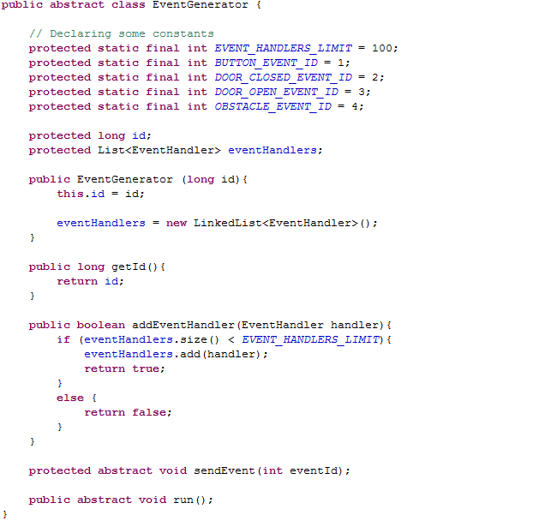
Classe de générateur d’événement

Slide 48
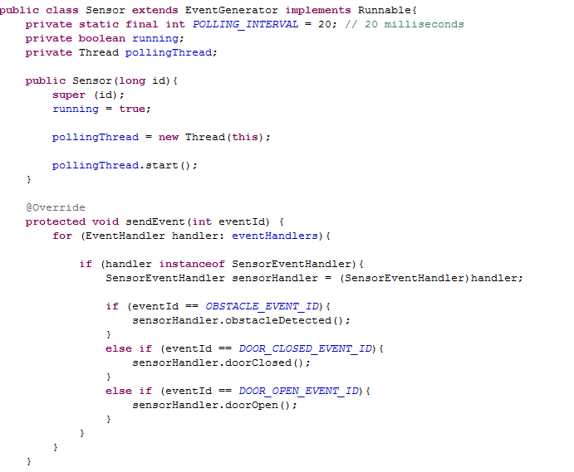
Classe détectrice

Slide 49
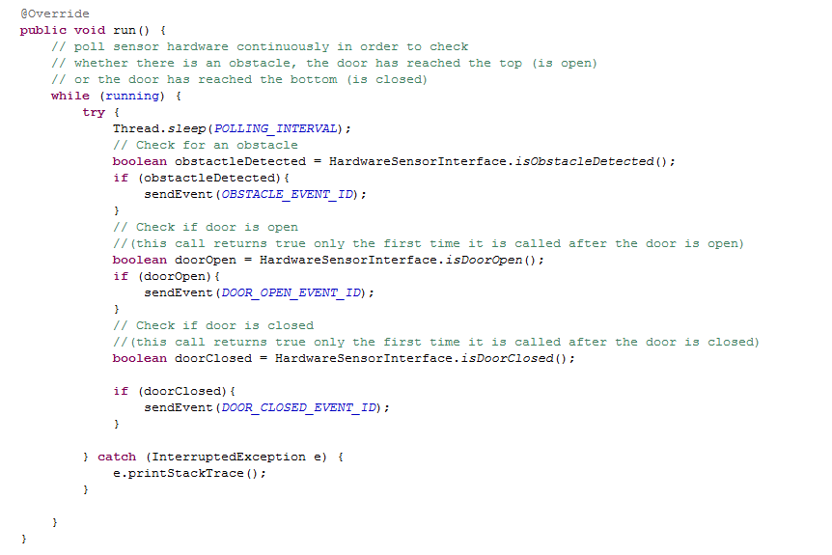
Classe détectrice
Sensor
State machine Implementation

Slide 50
Démo Umple
UMPLE est un outil de modélisation pour permettre ce qu’on appelle la programmation modèle-orientée
  C’est ce qu’on fait dans ce cours
Vous pouvez l’utiliser pour créer des diagrammes de classe (modèles structuraux) et des machines d’état (modèles comportementaux)
Cet outil a été développé à l’Université d’Ottawa
  Une version en ligne existe sur ce lien:
  http://cruise.eecs.uottawa.ca/umpleonline/
  Il existe aussi un eclipse plugin pour cet outil

Slide 51
CODE Umple pour machine d’état à unité moteur
class Motor {
  status {
    Running {
      Open {buttonPressed[isFunctioning()]->Closing; }
      Closing { buttonPressed()[isFunctioning()]->Opening;
        ObstacleDetected()[isFunctioning()]->Opening;
        doorClosed()->Closed;}
      Closed { buttonPressed()[isFunctioning()]->Opening; }
      Opening { buttonPressed()->HalfOpen;
        doorOpen()->Open; }
      HalfOpen{buttonPressed()->Opening;}
      buttonPressed()[!isFunctioning()]->WaitingForRepair;
  }
  WaitingForRepair{
      timer()[!isFunctioning()]->WaitingForRepair;
      timer()[isFunctioning()]->Running;}
  }
}

Slide 52
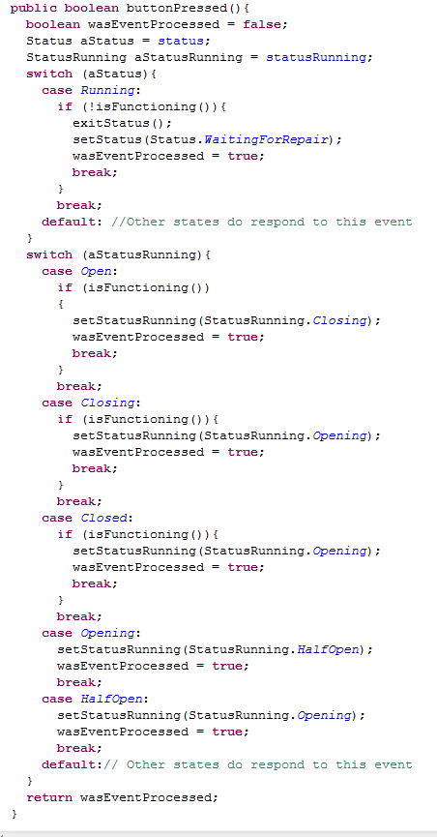
Fragments de code de la classe moteur
Switching between high level states
Switching between nest states inside the Running compound state

Slide 53
Quand utiliser des machines d’état?
Lorsqu’un objet ou un système passe à travers plusieur étapes d’exécution (états)
  Le comportement du système varie d’une étape à une autre
Lorsque vous pouvez identifier des événements clairs qui changent le statut du système
Ils sont idéals pour la programmation dérivée par des événements (moins de boucles et de branches, plus d’événements générés et échangés)
  Plusieurs événements sont échangés entre les objets
Lorsqu’on utilise la programmation dérivée par des événements:
  Assurez-vous de suivre les patrons Observable ou Event Notifier
  Les deux sont simples (similaires à ce qu’on a fait avec l’exemple de la porte de garage)

Slide 54
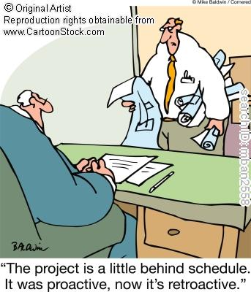
Modélisation comportementale en excès
SVP modéliser avec responsabilité!!
Ne vous perdez pas du temps à modéliser chaque détail au point au vous êtes en retard
  Vous vendez des codes et
  non pas des modèles

Slide 55
Comment faire la modélisation Comportementale
Soyez prudents, vous ne voulez pas modéliser en excès
  Les processus de développement de logiciel modernes essaye de minimiser la phase de modélisation (ca ne veux pas dire qu’on ne crée pas des modèles)
Pour cette raison, commencez avec un modèle à haut niveau du comportement
  Ce modèle doit montrer une vue d’ensemble claire de certaines (pas toutes nécessairement) fonctionnalités importantes du système
  Ceci serait similaire à la première machine d’état pour une porte de garage créée

Slide 56
Comment faire la modélisation Comportementale
Identifiez les zones complexes potentielles qui nécessitent plus de compréhension
  Nous minimisons les risques si nous comprenons ces composantes avant de commencer à programmer
  Modélisez ces zones complexes avec plus de détails jusqu’au point où vous êtes satisfaits qu’ils sont bien compris
Utilisez des outils pour générer le code de vos modèles existants
  Ne comptez pas sur les outils sans examination (pour le moment!)

Slide 57
Conception des classes avec Machines d'états
Maintenez des machines d’états simple (le plus simple possible au moins)
  Les machines d’états peuvent rapidement devenir compliqués et cause de la confusion
  A tous temps, il faut suivre la loi: « Moins, c'est mieux »
Si la machine d’état devient très compliqués, considérez de divisez le processus dans plusieurs classes
Essayez de maximisez l’utilisation des états composés au lieu de dépendre sure une conception plane (flat design)

Slide 58
Autres exemples de machines d’état uml
On
Display Alarm
Displaying Current Time
Displaying Alarm Time
Timer (3 s)
Play CD
Playing Radio
Playing CD
H
Play Radio
On
On
Off
off

Slide 59
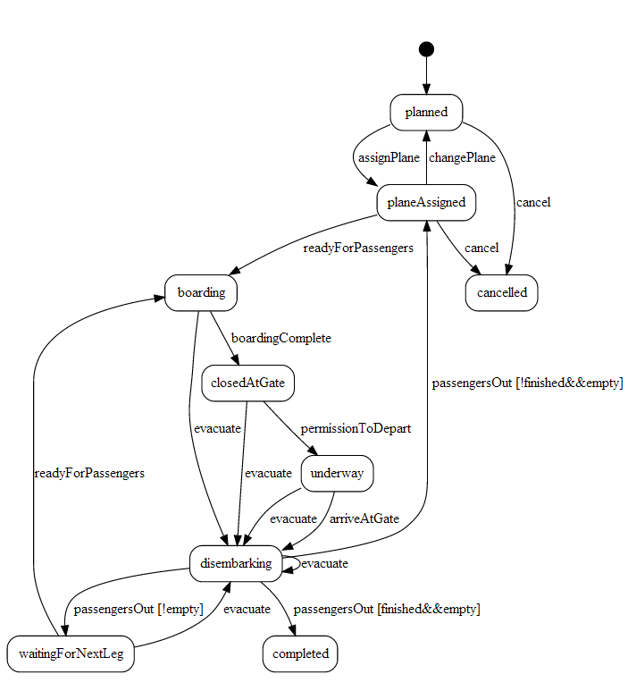
Autres exemples de machines d’état uml
Machine d'état d’un vole

Slide 60
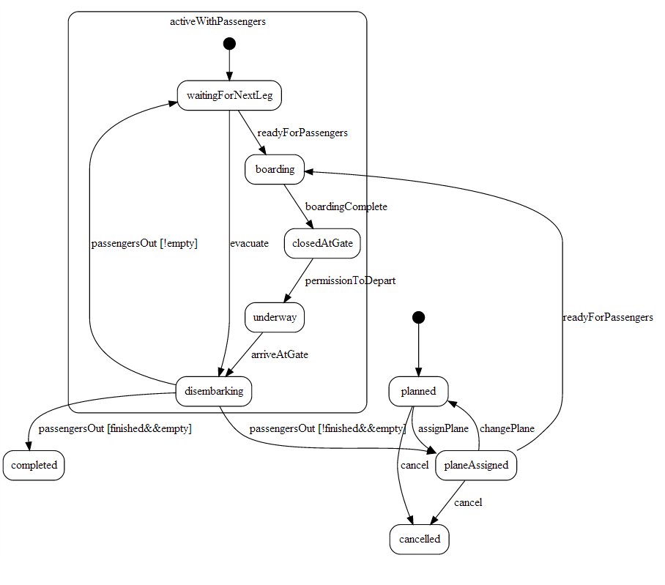
Autres exemples de machines d’état uml
Machine d'état d’un vole (avec un état complexe)

